Slide 1
Analisi Univariata & Esercizi
Metodi Quantitativi per Economia, Finanza e Management Esercitazione n°3

Slide 2
Riepilogo lezioni precedenti…
LEZIONE 1: Il questionario
LEZIONE 2: Introduzione a R
Nota:
Rispettare l’ordine delle sezioni del questionario:
- domande comportamentali (inerenti all’obiettivo)
NB.: inserire almeno 15 domande con scale di punteggio
- domande anagrafiche/socio-demo
- domande attitudinali
© Copyright. All rights reserved. Corso di Metodi Quantitativi per Economia, Finanza e Management - Università Carlo Cattaneo, LIUC.

Slide 3
Lavoro di Gruppo
Se qualche studente fosse intenzionato a svolgere l’esame da frequentante ma non ha ancora formato un gruppo, venga a riferircelo a fine lezione in modo tale da poter formare noi i gruppi
Inviare entro il 18/10/2019 via e-mail il questionario da validare
Attendere la validazione con eventuali correzioni via e-mail prima di iniziare la somministrazione
© Copyright. All rights reserved. Corso di Metodi Quantitativi per Economia, Finanza e Management - Università Carlo Cattaneo, LIUC.

Slide 4
Prima di iniziare..
Controllare se sul pc su cui state lavorando esiste già una cartella C:\corso. In tal caso eliminare tutto il contenuto. In caso contrario creare la cartella corso all'interno del disco C
Andare sul disco condiviso F nel percorso F:\corsi\Metodi_Quantitativi_EFM_1920\esercitazione3 e copiare il contenuto nella cartella C:\corso
Aprire il programma R (Start → AII Programs → R)
Cambiare la directory di lavoro puntando il percorso fisico C:\corso, utilizzando l'istruzione
setwd('C:/Corso')
Importare il file CSV telefonia.csv nell'oggetto R telefonia con il comando
telefonia=read.csv('telefonia.csv', header=TRUE)
© Copyright. All rights reserved. Corso di Metodi Quantitativi per Economia, Finanza e Management - Università Carlo Cattaneo, LIUC.

Slide 5
Metodi Quantitativi per Economia, Finanza e Management
Obiettivi di questa esercitazione:
1
2
3
4
Installazione dei pacchetti
Funzioni per analisi descrittive
Grafici
Esercizi
© Copyright. All rights reserved. Corso di Metodi Quantitativi per Economia, Finanza e Management - Università Carlo Cattaneo, LIUC.

Slide 6
Installazione dei pacchetti
Con l’installazione del software R vengono scaricati numerosi pacchetti di base, ma molte altre funzioni possono essere aggiunte grazie a pacchetti e plugins aggiuntivi, disponibili in un apposito sito (repository): il CRAN (Comprehensive R Archive Network)
© Copyright. All rights reserved. Corso di Metodi Quantitativi per Economia, Finanza e Management - Università Carlo Cattaneo, LIUC.

Slide 7
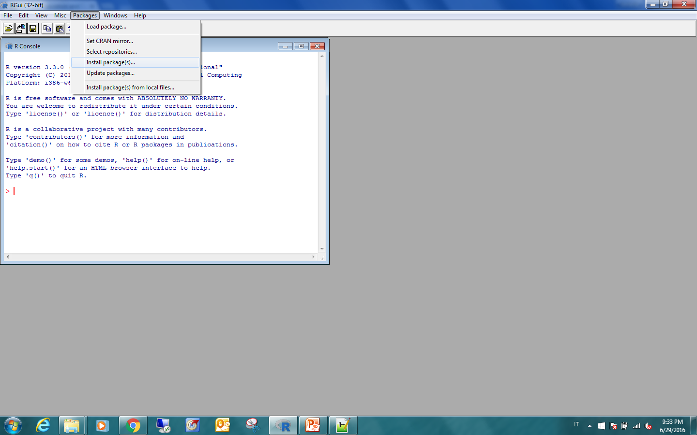
Installazione dei pacchetti
N.B.: L’installazione dei pacchetti deve essere fatta solo una volta dopo l’installazione di R e non ad ogni sua successiva apertura.
Come installare un pacchetto:
1
Cliccare su Packages – Install package(s)…
© Copyright. All rights reserved. Corso di Metodi Quantitativi per Economia, Finanza e Management - Università Carlo Cattaneo, LIUC.

Slide 8
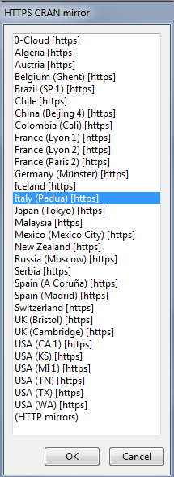
Installazione dei pacchetti
1
2
3
HTTPS Cran mirror, contiene i server di tutto il mondo in cui sono contenuti i pacchetti disponibili – Cliccare su Italy(Padua)
Packages, contiene tutti i nomi dei pacchetti che si possono installare –> selezionare il pacchetto desiderato
© Copyright. All rights reserved. Corso di Metodi Quantitativi per Economia, Finanza e Management - Università Carlo Cattaneo, LIUC.

Slide 9
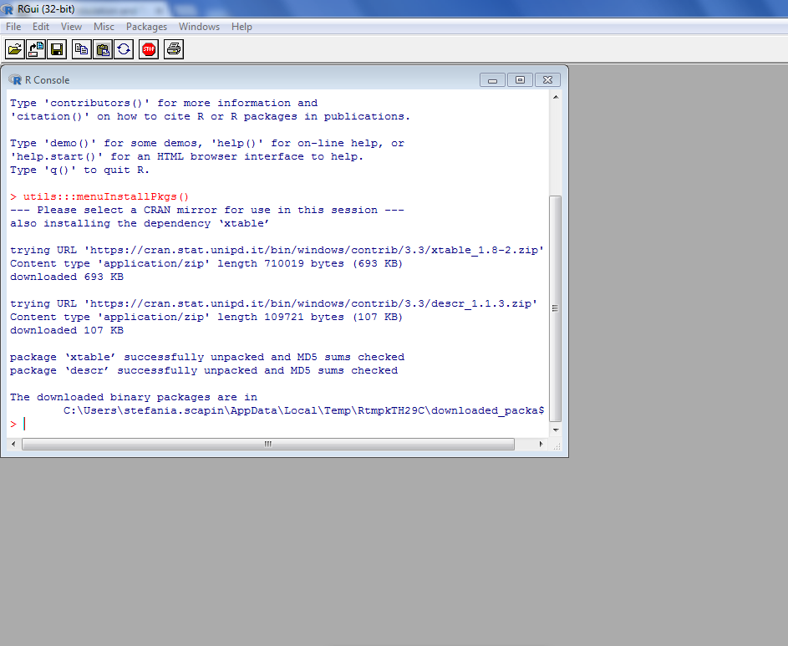
Installazione dei pacchetti
Per questa esercitazione, serve installare il pacchetto DESCR.
Seguendo il procedimento della slide precedente, trovare il pacchetto di riferimento e installarlo.
2
1
Output di avvenuta installazione del pacchetto, che compare nel prompt dei comandi.
© Copyright. All rights reserved. Corso di Metodi Quantitativi per Economia, Finanza e Management - Università Carlo Cattaneo, LIUC.

Slide 10
Installazione dei pacchetti
In alternativa si può utilizzare il seguente comando:
Per esempio per installare il pacchetto descr:
© Copyright. All rights reserved. Corso di Metodi Quantitativi per Economia, Finanza e Management - Università Carlo Cattaneo, LIUC.

Slide 11
Installazione dei pacchetti
N.B.: Ogni volta che apriamo R, bisogna richiamare i pacchetti installati in modo da poterne utilizzare le funzioni contenute
library(descr)
Richiamo il pacchetto
Se il pacchetto è stato caricato, troverete:
Altrimenti il risultato sarà:
Pacchetto non ancora installato
© Copyright. All rights reserved. Corso di Metodi Quantitativi per Economia, Finanza e Management - Università Carlo Cattaneo, LIUC.

Slide 12
Installazione dei pacchetti
Ricapitolando:
Se è necessario utilizzare delle funzioni che non sono incluse nell’installazione base del software R, bisogna:
Installare una sola volta il pacchetto contenente le funzioni desiderate
Richiamare, ad ogni apertura di R, i pacchetti precedentemente installati con il comando: library(nome_pacchetto)
© Copyright. All rights reserved. Corso di Metodi Quantitativi per Economia, Finanza e Management - Università Carlo Cattaneo, LIUC.

Slide 13
Metodi Quantitativi per Economia, Finanza e Management
Obiettivi di questa esercitazione:
1
2
3
4
Installazione dei pacchetti
Funzioni per analisi descrittive
Grafici
Esercizi
© Copyright. All rights reserved. Corso di Metodi Quantitativi per Economia, Finanza e Management - Università Carlo Cattaneo, LIUC.

Slide 14
Analisi Univariata: Procedure R
Studio della distribuzione di ogni variabile, singolarmente considerata, all’interno della popolazione
Funzioni R per l’analisi univariata di una variabile:
R | TIPO VARIABILE | FUNZIONE
freq table frequencyBy | Variabili qualitative o quantitative discrete | Distribuzione di frequenze (frequenze assolute, relative)
summary basicStats IQR CV getmode | Variabili quantitative | Calcolo misure di sintesi di tipo univariato
© Copyright. All rights reserved. Corso di Metodi Quantitativi per Economia, Finanza e Management - Università Carlo Cattaneo, LIUC.

Slide 15
freq – Sintassi generale
La FREQ permette di calcolare le distribuzioni di frequenza univariate per variabili qualitative e quantitative discrete
freq(variabile)
© Copyright. All rights reserved. Corso di Metodi Quantitativi per Economia, Finanza e Management - Università Carlo Cattaneo, LIUC.

Slide 16
table – Sintassi generale
Tramite la funzione table possiamo calcolare le frequenze assolute e relative cumulate.
La sintassi è la seguente:
cbind(cumsum(table(variabile)),
cumsum(table(variabile)/length(variabile)))
Legenda funzioni:
cbind = funzione che dispone in Colonna i risultati tra parentesi
table = funzione che calcola le frequenze per ogni categoria
cumsum = operatore che svolge la somma cumulata
length = funzione che indica la lunghezza della variabile specificata ( ovvero la sua numerosità totale)
© Copyright. All rights reserved. Corso di Metodi Quantitativi per Economia, Finanza e Management - Università Carlo Cattaneo, LIUC.

Slide 17
freq: Variabile qualitativa
Frequenze assolute e relative: operatore telefonico
freq(telefonia$operatore)
Frequenze assolute e relative cumulate: operatore telefonico
Codice relativo alla frequenza assoluta cumulata
cbind(cumsum(table(telefonia$operatore))
,cumsum(table(telefonia$operatore)/length(telefonia$operatore)))
Codice relativo alla frequenza relativa cumulata
=
Frequenza assoluta cumulata / TOTALE numerosità (236)
© Copyright. All rights reserved. Corso di Metodi Quantitativi per Economia, Finanza e Management - Università Carlo Cattaneo, LIUC.

Slide 18
Output freq
Frequenza assoluta (p): consiste nell’associare a ciascuna categoria, o modalità, il numero di volte in cui compare nei dati
Frequenza relativa percentuale (p/N*100): rapporto tra la frequenza assoluta ed il numero complessivo delle osservazioni effettuate
Frequenze
Cumulate:
© Copyright. All rights reserved. Corso di Metodi Quantitativi per Economia, Finanza e Management - Università Carlo Cattaneo, LIUC.

Slide 19
freq: Variabile quantitativa discreta
Frequenze assolute e relative: numero medio di giorni alla settimana di utilizzo del telefono fisso
freq(telefonia$fisso_g)
Frequenze assolute e relative cumulate
Codice relativo alla frequenza assoluta cumulata
cbind(cumsum(table(telefonia$fisso_g))
,cumsum(table(telefonia$fisso_g)/length(telefonia$fisso_g)))
Codice relativo alla frequenza relativa cumulata
=
Frequenza assoluta cumulata / TOTALE numerosità
© Copyright. All rights reserved. Corso di Metodi Quantitativi per Economia, Finanza e Management - Università Carlo Cattaneo, LIUC.

Slide 20
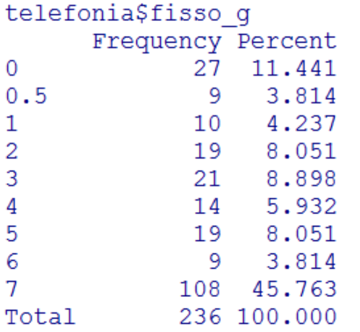
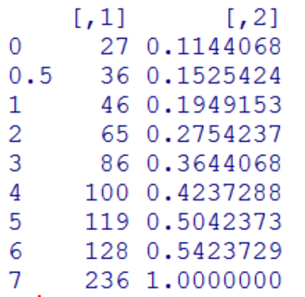
Output freq
freq(telefonia$fisso_g)
cbind(cumsum(table(telefonia$fisso_g))
,cumsum(table(telefonia$fisso_g)/length(telefonia$fisso_g)))
Fare attenzione al numero di modalità della variabile
© Copyright. All rights reserved. Corso di Metodi Quantitativi per Economia, Finanza e Management - Università Carlo Cattaneo, LIUC.

Slide 21
freq: Variabile qualitativa con dati missing
Variabile qualitativa:
secondo motivo di utilizzo mezzi di comunicazione
freq(telefonia$motivo_utilizzo_2)
N.B.: se la variabile sulla quale vogliamo effetturare una distribuzione di frequenza contiene dei valori mancanti, R li tratta come una modalità
© Copyright. All rights reserved. Corso di Metodi Quantitativi per Economia, Finanza e Management - Università Carlo Cattaneo, LIUC.

Slide 22
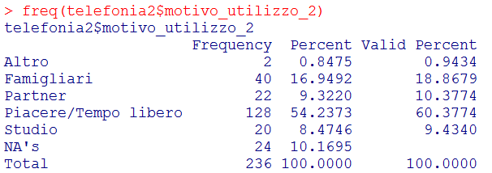
Output freq
Output
Frequenze percentuali, calcolate considerando i valori missing come una categoria
Frequenze percentuali, calcolate NON considerando i valori missing come una categoria
MISSING, i valori missing vengono considerati come una categoria della variabile qualitativa
© Copyright. All rights reserved. Corso di Metodi Quantitativi per Economia, Finanza e Management - Università Carlo Cattaneo, LIUC.

Slide 23
freq: Variabile qualitativa con dati missing
Se la variabile sulla quale vogliamo effetturare una distribuzione di frequenza contiene dei valori mancanti e non vogliamo che R li tratti come una modalità della variabile qualitativa in analisi, dobbiamo scrivere:
freq(na.exclude(telefonia$motivo_utilizzo_2))
Esclude i valori missing nel calcolo delle frequenze
© Copyright. All rights reserved. Corso di Metodi Quantitativi per Economia, Finanza e Management - Università Carlo Cattaneo, LIUC.

Slide 24
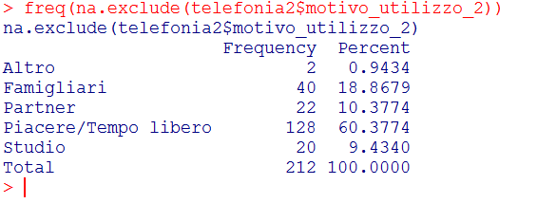
Output freq
Output
© Copyright. All rights reserved. Corso di Metodi Quantitativi per Economia, Finanza e Management - Università Carlo Cattaneo, LIUC.

Slide 25
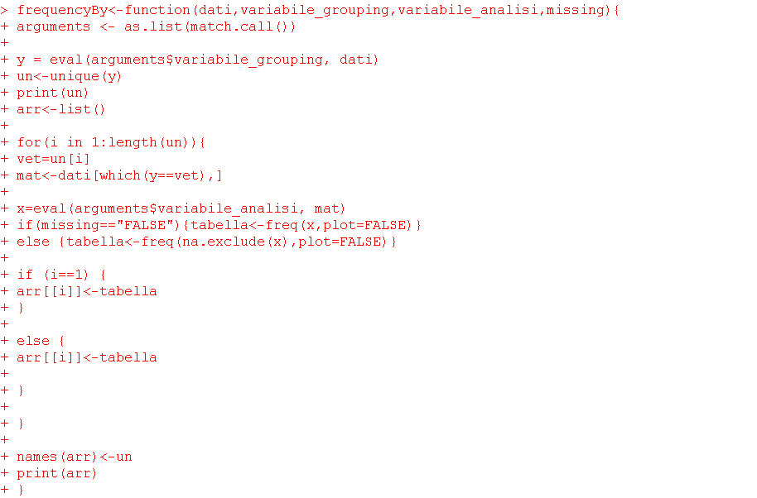
Frequenze entro classe - Sintassi
E’ possibile ottenere la distribuzione di frequenza di una variabile rispetto ai valori assunti da un’altra variabile categorica, in modo da osservare se la variabile in analisi ha comportamenti differenti in sottopopolazioni
Attenzione!
Non esiste in R una funzione standard per le frequenze entro classe.
E’ possibile, quindi, costruire delle funzioni personalizzate che devono essere richiamate una sola volta all’apertura dell’area di lavoro R (come per il richiamo delle librerie).
Comandi da eseguire (invio) per richiamare la funzione
N.B.: questo codice non va assolutamente modificato!
© Copyright. All rights reserved. Corso di Metodi Quantitativi per Economia, Finanza e Management - Università Carlo Cattaneo, LIUC.

Slide 26
Frequenze entro classe - Sintassi
Dopo aver eseguito il comando di cui sopra, per calcolare la frequenza entro classe basta scrivere il nome funzione (in questo caso frequencyBy) e la variabile su cui si vuole calcolare l’indice (come per le funzioni R viste fin’ora)
Specificare il nome della tabella su cui stiamo lavorando
frequencyBy(nome_dataset,var classificazione, variabile analisi, missing)
Variabile entro cui calcolare le distribuzioni di frequenze della variabile di analisi
Variabile per cui si vuole la distribuzione di frequenze
Eliminare o meno i missing dalla variabile di analisi.
Se missing=TRUE si ottiene la distribuzione di frequenza con I missing, se presenti.
Se missing=FALSE si ottiene la distribuzione di frequenze senza missing
© Copyright. All rights reserved. Corso di Metodi Quantitativi per Economia, Finanza e Management - Università Carlo Cattaneo, LIUC.

Slide 27
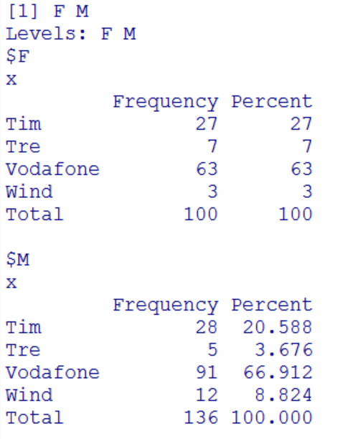
Frequenze entro classe - Output
Ottenere la distribuzione di frequenze della variabile operatore entro le classi della variabile sesso
frequencyBy(dataset,sesso, operatore, FALSE)
sesso=F
Variabile di classificazione
Variabile di analisi
sesso=M
© Copyright. All rights reserved. Corso di Metodi Quantitativi per Economia, Finanza e Management - Università Carlo Cattaneo, LIUC.

Slide 28
Analisi Univariata: Procedure R
Studio della distribuzione di ogni variabile, singolarmente considerata, all’interno della popolazione
Procedure SAS per l’analisi univariata di una variabile:
R | TIPO VARIABILE | FUNZIONE
freq table frequencyBY | Variabili qualitative o quantitative discrete | Distribuzione di frequenze (frequenze assolute, relative e cumulate)
summary basicStats IQR CV getmode quantile describeBY | Variabili quantitative | Calcolo misure di sintesi di tipo univariato
© Copyright. All rights reserved. Corso di Metodi Quantitativi per Economia, Finanza e Management - Università Carlo Cattaneo, LIUC.

Slide 29
Analisi Univariata: Misure di Sintesi
Misure di posizione:
Misure di tendenza centrale:
Media aritmetica
Mediana
Moda
Misure di tendenza non centrale:
Quantili di ordine p (percentili, quartili)
Misure di variabilità/dispersione:
Campo di variazione
Differenza interquartile
Varianza
Scarto quadratico medio
Coefficiente di variazione
Misure di forma della distribuzione:
Skewness
Kurtosis
© Copyright. All rights reserved. Corso di Metodi Quantitativi per Economia, Finanza e Management - Università Carlo Cattaneo, LIUC.

Slide 30
summary – Sintassi
La summary permette di calcolare misure di posizione per variabili quantitative:
di tendenza centrale (media, mediana)
di tendenza non centrale (quartili)
summary(nome_dataset$nome_variabile)
© Copyright. All rights reserved. Corso di Metodi Quantitativi per Economia, Finanza e Management - Università Carlo Cattaneo, LIUC.

Slide 31
summary – Esempio
Misure di sintesi della variabile quantitativa discreta: numero medio di messaggi inviati al giorno
summary(telefonia$num_sms_e)
© Copyright. All rights reserved. Corso di Metodi Quantitativi per Economia, Finanza e Management - Università Carlo Cattaneo, LIUC.

Slide 32
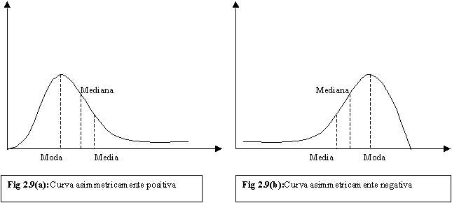
summary - Output
Misure di tendenza centrale
Media aritmetica: somma dei valori diviso il numero di valori
Mediana: in una lista ordinata, la mediana è il valore “centrale” (50% sopra, 50% sotto)
© Copyright. All rights reserved. Corso di Metodi Quantitativi per Economia, Finanza e Management - Università Carlo Cattaneo, LIUC.

Slide 33
summary - Output
Misure di tendenza non centrale
Primo quartile (25%): valore per cui ho il 25% dei dati al di sotto e il 75% dei dati sopra questo valore
Terzo quartile (75%): valore per cui ho il 75% dei dati al di sotto e il 25% dei dati sopra questo valore
© Copyright. All rights reserved. Corso di Metodi Quantitativi per Economia, Finanza e Management - Università Carlo Cattaneo, LIUC.

Slide 34
quantile - Sintassi
Misure di tendenza non centrale
Quantili: il quantile di ordine α è il valore che permette di dividere la popolazione in due parti.
Per esempio il quantile di ordine 25% è il valore per cui il 25% di dati hanno un valore più piccolo del quantile, e il 75% dei dati hanno un valore più grande del quantile.
quantile(nome_dataset$nome_variabile, c(.01,.05,.10,.25,.50,.75,.90,.95,.99) )
© Copyright. All rights reserved. Corso di Metodi Quantitativi per Economia, Finanza e Management - Università Carlo Cattaneo, LIUC.

Slide 35
quantile - Output (1/2)
Quantili della variabile quantitativa discreta: numero medio sms inviati al giorno
quantile(telefonia$num_sms_e, c(.01,.05,.10,.25,.50,.75,.90,.95,.99) )
1° Quartile (Q1)
3° Quartile (Q3)
Mediana
© Copyright. All rights reserved. Corso di Metodi Quantitativi per Economia, Finanza e Management - Università Carlo Cattaneo, LIUC.

Slide 36
quantile – Output (2/2)
I Quartili dividono la sequenza ordinata dei dati in 4 segmenti contenenti lo stesso numero di valori
Il primo quartile, Q₁, è il valore per il quale il 25% delle osservazioni sono minori di esso e il 75% sono maggiori
Q₂ coincide con la mediana (50% sono minori, 50% sono maggiori)
Il terzo quartile, Q3, è il valore per il quale il 75% delle osservazioni sono minori di esso e il 25% sono maggiori
Interpretazione: in questo esempio, quindi, il 90% della popolazione in analisi ha mandato mediamente al più 70 sms al giorno.
© Copyright. All rights reserved. Corso di Metodi Quantitativi per Economia, Finanza e Management - Università Carlo Cattaneo, LIUC.

Slide 37
Moda - Sintassi
Attenzione!
Non esiste in R una funzione standard per calcolare la moda.
E’ possibile, quindi, costruire delle funzioni personalizzate che devono essere richiamate una sola volta all’apertura dell’area di lavoro R (come per il richiamo delle librerie).
Comandi da eseguire (invio) per richiamare la funzione
N.B.: questo codice non va assolutamente modificato!
Dopo aver eseguito il comando di cui sopra, per calcolare la moda basta scrivere il nome funzione (in questo caso getmode) e la variabile su cui si vuole calcolare l’indice (come per le funzioni R viste fin’ora)
getmode(nome_dataset$nome_variabile)
© Copyright. All rights reserved. Corso di Metodi Quantitativi per Economia, Finanza e Management - Università Carlo Cattaneo, LIUC.

Slide 38
Moda – Output (1/2)
Misure di tendenza centrale
Moda: valore che occorre più frequentemente
Moda della variabile quantitativa discreta: numero medio sms inviati al giorno
getmode(telefonia$num_sum_e)
N.B.: nel caso in cui una variabile risulti essere bimodale, ovvero ha due modalità con la stessa frequenza massima, vengono riportate entrambe le modalità.
© Copyright. All rights reserved. Corso di Metodi Quantitativi per Economia, Finanza e Management - Università Carlo Cattaneo, LIUC.

Slide 39
Moda – Output (2/2)
La moda può essere calcolata anche su una variabile qualitativa. Restituirà la categoria della variabile con la frequenza assoluta più elevata.
Moda della variabile qualitativa: marca di telefoni più venduta
getmode(telefonia$marca)
MODA
Tutte le categorie della variabile qualitativa marca
Per vedere la frequenza associata alla moda, è necessario usare la freq
© Copyright. All rights reserved. Corso di Metodi Quantitativi per Economia, Finanza e Management - Università Carlo Cattaneo, LIUC.

Slide 40
basicStats – Sintassi
La summary è una funzione che permette di calcolare una serie limitata di misure statistiche.
Un’altra funzione più esauriente è, invece, la basicStats
Permette di calcolare indici:
di posizione
di variabilità
di forma della distribuzione
basicStats(nome_dataset$nome_variabile)
N.B. Per usare questa funzione è necessario scaricare il pacchetto fBasics
© Copyright. All rights reserved. Corso di Metodi Quantitativi per Economia, Finanza e Management - Università Carlo Cattaneo, LIUC.

Slide 41
Installazione pacchetto - fBasics
Riprendiamo la procedura di installazione dei pacchetti:
1
2
3
© Copyright. All rights reserved. Corso di Metodi Quantitativi per Economia, Finanza e Management - Università Carlo Cattaneo, LIUC.

Slide 42
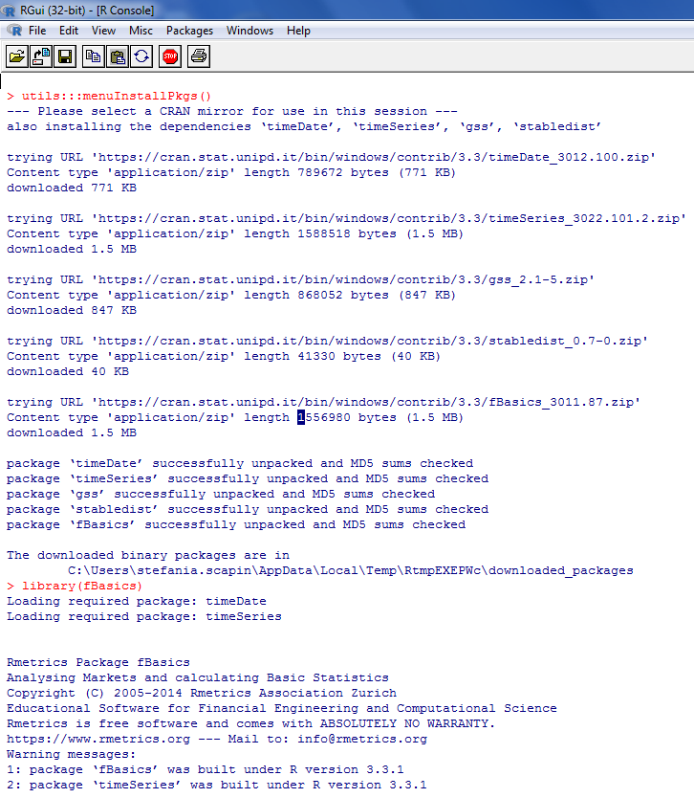
Installazione pacchetto - fBasics
Riprendiamo la procedura di installazione dei pacchetti:
Procedura che indica che il pacchetto fBasics è stato installato
Richiamo il pacchetto nell’area di lavoro
© Copyright. All rights reserved. Corso di Metodi Quantitativi per Economia, Finanza e Management - Università Carlo Cattaneo, LIUC.

Slide 43
basicStats – Esempio
Misure di sintesi della variabile quantitativa discreta: numero medio sms inviati al giorno
basicStats(telefonia$num_sms_e)
© Copyright. All rights reserved. Corso di Metodi Quantitativi per Economia, Finanza e Management - Università Carlo Cattaneo, LIUC.

Slide 44
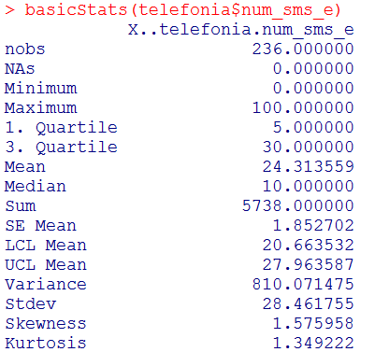
basicStats – Output
Misure di posizione
Misure di variabilità e di distribuzione
© Copyright. All rights reserved. Corso di Metodi Quantitativi per Economia, Finanza e Management - Università Carlo Cattaneo, LIUC.

Slide 45
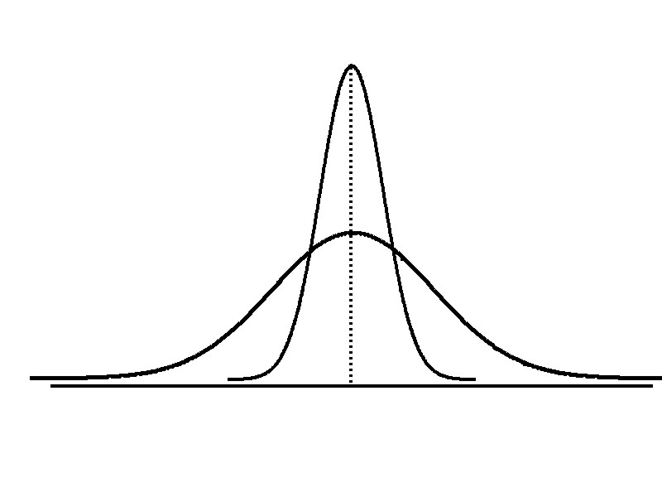
Misure di Variabilità
Variabilità
Campo di Variazione
Differenza Interquartile
Varianza
Scarto Quadratico Medio
Coefficiente di Variazione
Le misure di variabilità forniscono informazioni sulla dispersione o variabilità dei valori.
Stesso centro,
diversa variabilità
© Copyright. All rights reserved. Corso di Metodi Quantitativi per Economia, Finanza e Management - Università Carlo Cattaneo, LIUC.

Slide 46
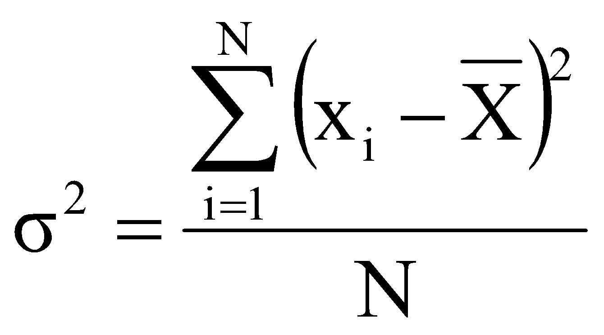
basicStats – Output
Misure di Variabilità
Varianza [Variance]:
media dei quadrati delle differenze fra
ciascuna osservazione e la media
Scarto Quadratico Medio [Std Deviation]:
mostra la variabilità rispetto alla media (radice quadrata della varianza).
L’unità di misura è quella delle osservazioni.
$$σ=\sqrt{σ^{2}}$$
© Copyright. All rights reserved. Corso di Metodi Quantitativi per Economia, Finanza e Management - Università Carlo Cattaneo, LIUC.

Slide 47
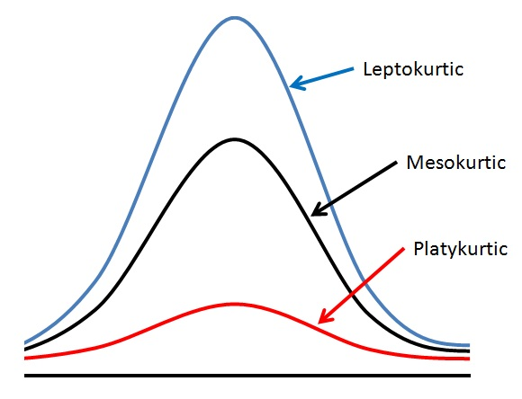
basicStats - Output
Misure di Forma della Distribuzione
Kurtosis: indice che permette di verificare se i dati seguono una distribuzione di tipo Normale (simmetrica)
β=3 se la distribuzione è “Normale”
β<3 se la distribuzione è iponormale
β>3 se la distribuzione è ipernormale
ipernormale
Normale
iponormale
Skewness: indice che informa circa il grado di simmetria o asimmetria di una distribuzione
γ=0 distribuzione simmetrica
γ<0 asimmetria negativa (mediana>media)
γ>0 asimmetria positiva (mediana<media)
© Copyright. All rights reserved. Corso di Metodi Quantitativi per Economia, Finanza e Management - Università Carlo Cattaneo, LIUC.

Slide 48
basicStats - Output
Misure di Forma della Distribuzione
Kurtosis: indice che permette di verificare se i dati seguono una distribuzione di tipo Normale (simmetrica)
β=3 se la distribuzione è “Normale”
β<3 se la distribuzione è iponormale
β>3 se la distribuzione è ipernormale
Skewness: indice che informa circa il grado di simmetria o asimmetria di una distribuzione
γ=0 distribuzione simmetrica
γ<0 asimmetria negativa (mediana>media)
γ>0 asimmetria positiva (mediana<media)
© Copyright. All rights reserved. Corso di Metodi Quantitativi per Economia, Finanza e Management - Università Carlo Cattaneo, LIUC.

Slide 49
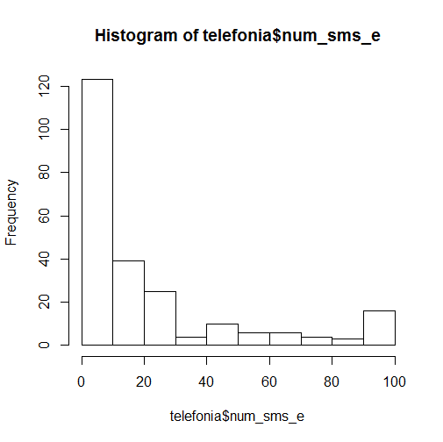
basicStats – Skewness, esempio
ASIMMETRIA
POSITIVA
© Copyright. All rights reserved. Corso di Metodi Quantitativi per Economia, Finanza e Management - Università Carlo Cattaneo, LIUC.

Slide 50
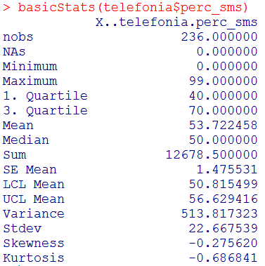
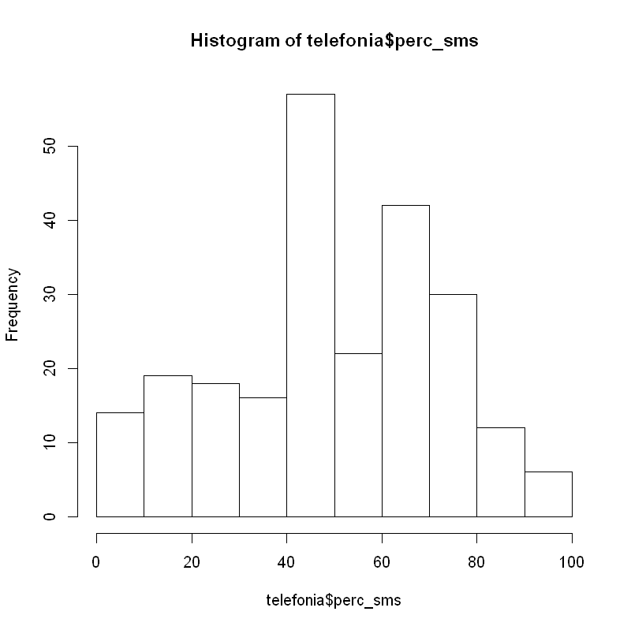
Skewness: altro esempio
Variabile PERC_SMS del dataset TELEFONIA
LEGGERA ASIMMETRIA NEGATIVA
Skewness più vicina a 0. Distribuzione più simmetrica rispetto all’esempio precedente. Leggera asimmetria negativa
© Copyright. All rights reserved. Corso di Metodi Quantitativi per Economia, Finanza e Management - Università Carlo Cattaneo, LIUC.

Slide 51
Differenza Interquartile (IQR) (1/2)
Le due funzioni summary e basicStats non restituiscono in output tutte le misure di sintesi di cui necessitiamo. Nelle prossime slides vedremo altre funzioni più specifiche.
Misure di Variabilità
Differenza Interquartile [Interquartile Range]:
3° quartile – 1° quartile
Lo scarto interquartile è un indice di dispersione, cioè una misura di quanto i valori si allontanino da un valore centrale.
IQR(nome_dataset$nome_variabile)
© Copyright. All rights reserved. Corso di Metodi Quantitativi per Economia, Finanza e Management - Università Carlo Cattaneo, LIUC.

Slide 52
Differenza Interquartile (IQR) (2/2) Misura di Variabilità
Mediana
(Q2)
X
X
Q1
Q3
minimo
massimo
25% 25% 25% 25%
12 30 45 57 70
Differenza Interquartile
57 – 30 = 27
OUTLIERS: Q1 - 1,5 * Differenza interquartile
Q3 + 1,5 * Differenza interquartile
© Copyright. All rights reserved. Corso di Metodi Quantitativi per Economia, Finanza e Management - Università Carlo Cattaneo, LIUC.

Slide 53
IQR- Output
Scarto interquartile della variabile quantitativa discreta: numero medio sms inviati al giorno
IQR(telefonia$num_sms_e)
© Copyright. All rights reserved. Corso di Metodi Quantitativi per Economia, Finanza e Management - Università Carlo Cattaneo, LIUC.

Slide 54
Campo di Variazione - Sintassi
Misure di Variabilità
Campo di variazione: differenza tra il valore massimo e il valore minimo della variabile
max(nome_dataset$nome_variabile) - min(nome_dataset$nome_variabile)
© Copyright. All rights reserved. Corso di Metodi Quantitativi per Economia, Finanza e Management - Università Carlo Cattaneo, LIUC.

Slide 55
Campo di Variazione - Output
Campo di variazione della variabile quantitativa discreta: numero medio sms inviati al giorno
max(telefonia$num_sms_e)-min(telefonia$num_sms_e)
© Copyright. All rights reserved. Corso di Metodi Quantitativi per Economia, Finanza e Management - Università Carlo Cattaneo, LIUC.

Slide 56
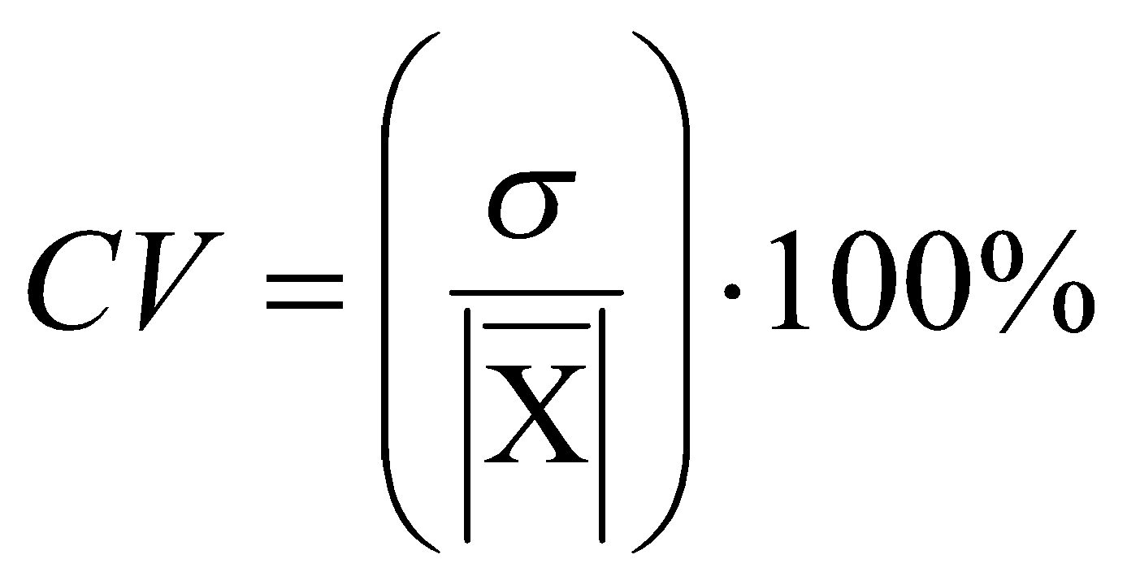
Coefficiente di Variazione - Sintassi
Misure di Variabilità
Coeff di variazione [Coeff Variation]:
misura la variabilità relativa
rispetto alla media (%)
Questo indice si usa per confrontare misure di fenomeni riferite anche ad unità di misura differenti.
cv(nome_dataset$nome_variabile)
N.B. Per usare questa funzione è necessario installare la libreria labstatR, e ricordarsi di richiamare il pacchetto prima di eseguire la funzione
© Copyright. All rights reserved. Corso di Metodi Quantitativi per Economia, Finanza e Management - Università Carlo Cattaneo, LIUC.

Slide 57
CV- Output
Coefficiente di variazione della variabile quantitativa discreta: numero medio sms inviati al giorno
cv(telefonia$num_sms_e)
© Copyright. All rights reserved. Corso di Metodi Quantitativi per Economia, Finanza e Management - Università Carlo Cattaneo, LIUC.

Slide 58
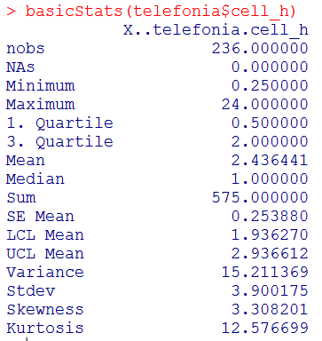
Riassunto(1/2) – Esempio 2
Misure di sintesi della variabile quantitativa continua: numero medio ore utilizzo al giorno del telefono cellulare
© Copyright. All rights reserved. Corso di Metodi Quantitativi per Economia, Finanza e Management - Università Carlo Cattaneo, LIUC.

Slide 59
Riassunto(2/2) – Esempio 2
© Copyright. All rights reserved. Corso di Metodi Quantitativi per Economia, Finanza e Management - Università Carlo Cattaneo, LIUC.

Slide 60
Descrittive entro classe – Sintassi
Statistiche descrittive univariate con variabile di classificazione
describeBy(dataset$variabile_quantitativa,
dataset$variabile_classificazione,na.rm=TRUE)
TRUE= cancella i valori mancanti dall’analisi
FALSE= non cancella i valori mancanti dall’analisi
N.B. Per usare questa funzione è necessario scaricare e richiamare il pacchetto psych.
Seguire il procedimento illustrato precedentemente
© Copyright. All rights reserved. Corso di Metodi Quantitativi per Economia, Finanza e Management - Università Carlo Cattaneo, LIUC.

Slide 61
Descrittive entro classe – Esempi
Misure di sintesi della variabile: numero medio ore utilizzo al giorno telefono cellulare suddivisa per sesso
describeBy(telefonia$cell_h, telefonia$sesso,na.rm=TRUE)
Massimo numero di ore dell’utilizzo cellulare per gli uomini
Media oraria dell’utilizzo cellulare per le donne
© Copyright. All rights reserved. Corso di Metodi Quantitativi per Economia, Finanza e Management - Università Carlo Cattaneo, LIUC.

Slide 62
Metodi Quantitativi per Economia, Finanza e Management
Obiettivi di questa esercitazione:
1
2
3
4
Installazione dei pacchetti
Funzioni per analisi descrittive
Grafici
Esercizi
© Copyright. All rights reserved. Corso di Metodi Quantitativi per Economia, Finanza e Management - Università Carlo Cattaneo, LIUC.

Slide 63
Analisi Univariata: GRAFICI
Rappresentazioni grafiche per l’analisi univariata di una variabile:
GRAFICO | TIPO VARIABILE | FUNZIONE
BAR CHART | Variabili qualitative | Bar chart o diagramma a barre (variabili alfanumeriche)
GRAFICO A TORTA | Variabili qualitative | Grafico a torta(variabili alfanumeriche)
HISTOGRAM | Variabili quantitative | Istogramma (variabili numeriche)
BOX PLOT | Variabili quantitative | Rappresentazione grafica di alcune misure di sintesi
© Copyright. All rights reserved. Corso di Metodi Quantitativi per Economia, Finanza e Management - Università Carlo Cattaneo, LIUC.

Slide 64
BAR CHART – Sintassi (1/2)
Grafico a barre, utilizzato per rappresentare la distribuzione di frequenze di una variabile ordinale.
In questo caso il grafico a barre è uno degli output predefiniti della funzione FREQ vista precedentemente
freq(nome_dataset$nome_variabile)
© Copyright. All rights reserved. Corso di Metodi Quantitativi per Economia, Finanza e Management - Università Carlo Cattaneo, LIUC.

Slide 65
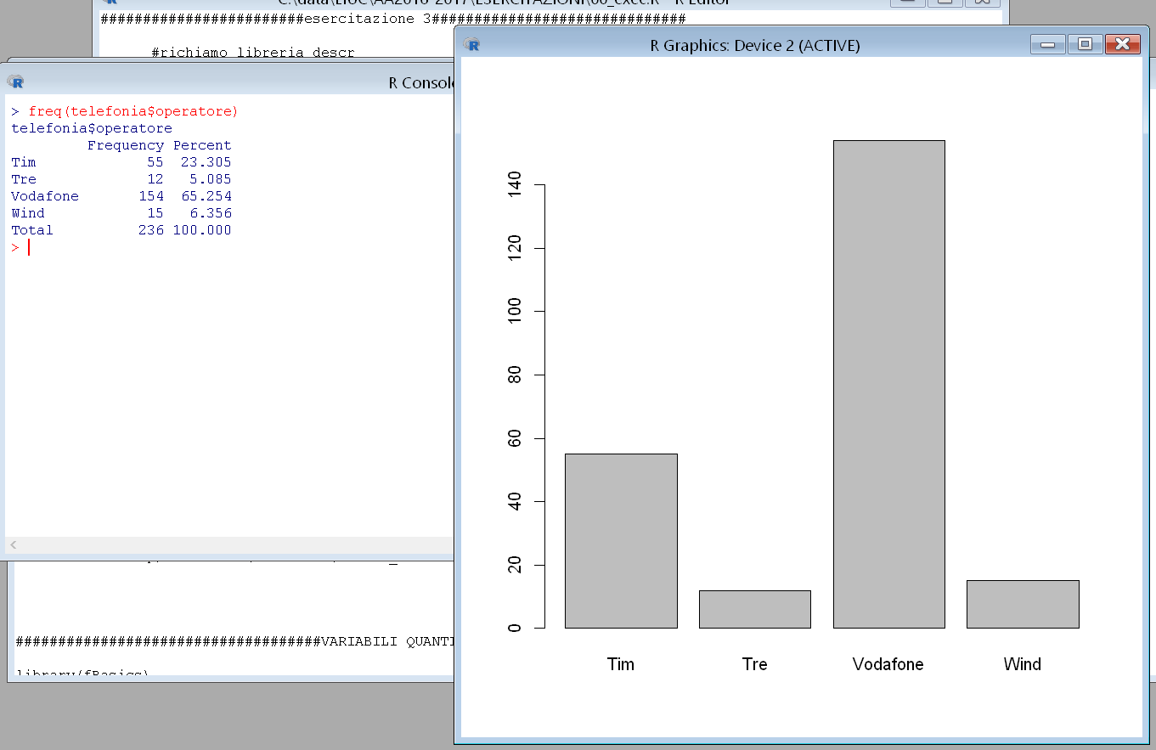
BAR CHART- Output (2/2)
freq(telefonia$operatore)
GRAFICO A BARRE
© Copyright. All rights reserved. Corso di Metodi Quantitativi per Economia, Finanza e Management - Università Carlo Cattaneo, LIUC.

Slide 66
Analisi Univariata: GRAFICI
Rappresentazioni grafiche del modulo SAS INSIGHT per l’analisi univariata di una variabile:
GRAFICO | TIPO VARIABILE | FUNZIONE
BAR CHART | Variabili qualitative | Bar chart o diagramma a barre (variabili alfanumeriche)
GRAFICO A TORTA | Variabili qualitative | Grafico a torta(variabili alfanumeriche)
HISTOGRAM | Variabili quantitative | Istogramma (variabili numeriche)
BOX PLOT | Variabili quantitative | Rappresentazione grafica di alcune misure di sintesi
© Copyright. All rights reserved. Corso di Metodi Quantitativi per Economia, Finanza e Management - Università Carlo Cattaneo, LIUC.

Slide 67
GRAFICO A TORTA – Sintassi (1/2)
Grafico a torta, utilizzato per rappresentare la distribuzione di frequenze di una variabile categorica.
pie(table(nome_dataset$nome_variabile))
© Copyright. All rights reserved. Corso di Metodi Quantitativi per Economia, Finanza e Management - Università Carlo Cattaneo, LIUC.

Slide 68
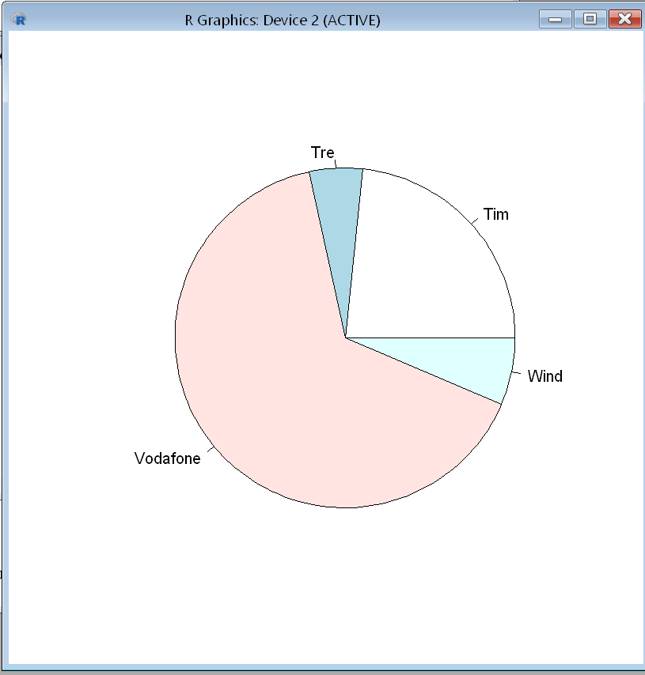
GRAFICO A TORTA - Output (2/2)
pie(table(telefonia$operatore))
© Copyright. All rights reserved. Corso di Metodi Quantitativi per Economia, Finanza e Management - Università Carlo Cattaneo, LIUC.

Slide 69
Analisi Univariata: GRAFICI
Rappresentazioni grafiche del modulo SAS INSIGHT per l’analisi univariata di una variabile:
GRAFICO | TIPO VARIABILE | FUNZIONE
BAR CHART | Variabili qualitative | Bar chart o diagramma a barre (variabili alfanumeriche)
GRAFICO A TORTA | Variabili qualitative | Grafico a torta(variabili alfanumeriche)
HISTOGRAM | Variabili quantitative | Istogramma (variabili numeriche)
BOX PLOT | Variabili quantitative | Rappresentazione grafica di alcune misure di sintesi
© Copyright. All rights reserved. Corso di Metodi Quantitativi per Economia, Finanza e Management - Università Carlo Cattaneo, LIUC.

Slide 70
ISTOGRAMMA – Sintassi (1/2)
L’istogramma permette di visualizzare la forma della distribuzione di una variabile continua.
Il comando da eseguire è il seguente
hist(nome_dataset$nome_variabile)
© Copyright. All rights reserved. Corso di Metodi Quantitativi per Economia, Finanza e Management - Università Carlo Cattaneo, LIUC.

Slide 71
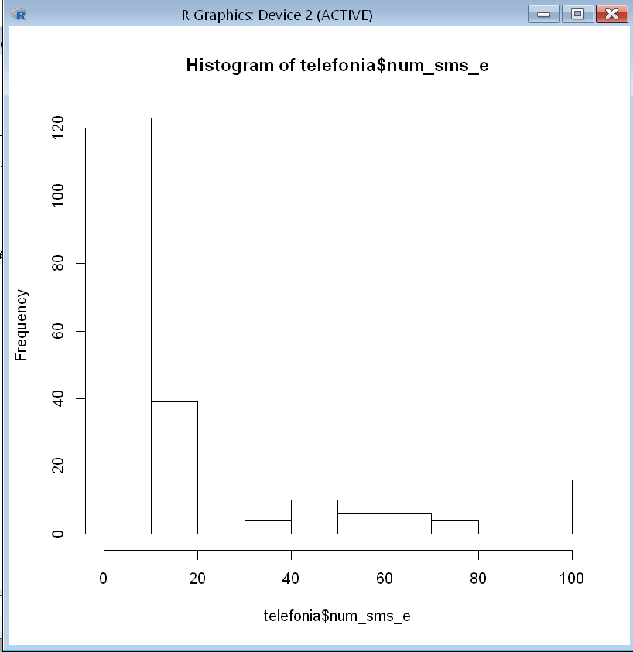
ISTOGRAMMA – Output (2/2)
hist(telefonia$num_sms_e)
l’asse delle ordinate rappresenta la densità di frequenza; l’area del rettangolo corrisponde alla frequenza della classe stessa
nell’asse delle ascisse ci sono le classi degli intervalli considerati;
© Copyright. All rights reserved. Corso di Metodi Quantitativi per Economia, Finanza e Management - Università Carlo Cattaneo, LIUC.

Slide 72
Analisi Univariata: GRAFICI
Rappresentazioni grafiche del modulo SAS INSIGHT per l’analisi univariata di una variabile:
GRAFICO | TIPO VARIABILE | FUNZIONE
BAR CHART | Variabili qualitative | Bar chart o diagramma a barre (variabili alfanumeriche)
GRAFICO A TORTA | Variabili qualitative | Grafico a torta(variabili alfanumeriche)
HISTOGRAM | Variabili quantitative | Istogramma (variabili numeriche)
BOX PLOT | Variabili quantitative | Rappresentazione grafica di alcune misure di sintesi
© Copyright. All rights reserved. Corso di Metodi Quantitativi per Economia, Finanza e Management - Università Carlo Cattaneo, LIUC.

Slide 73
GRAFICI: Box Plot (1/4)
Q1
Mediana
(Q2)
Q3
X
X
minimo
massimo
25% 25% 25% 25%
Sequenza ordinata di valori assunti da una variabile
Differenza Interquartile
OUTLIERS: Q1 - 1,5 * Differenza interquartile
Q3 + 1,5 * Differenza interquartile
© Copyright. All rights reserved. Corso di Metodi Quantitativi per Economia, Finanza e Management - Università Carlo Cattaneo, LIUC.

Slide 74
BOXPLOT - Sintassi(2/4)
Rappresentazione grafica di alcune misure di sintesi di una variabile quantitativa.
Permette infatti di evidenziare nella distribuzione, i quartili, la media, la differenza interquartile e il campo di variazione
Il comando da eseguire è il seguente
boxplot(nome_dataset$nome_variabile)
© Copyright. All rights reserved. Corso di Metodi Quantitativi per Economia, Finanza e Management - Università Carlo Cattaneo, LIUC.

Slide 75
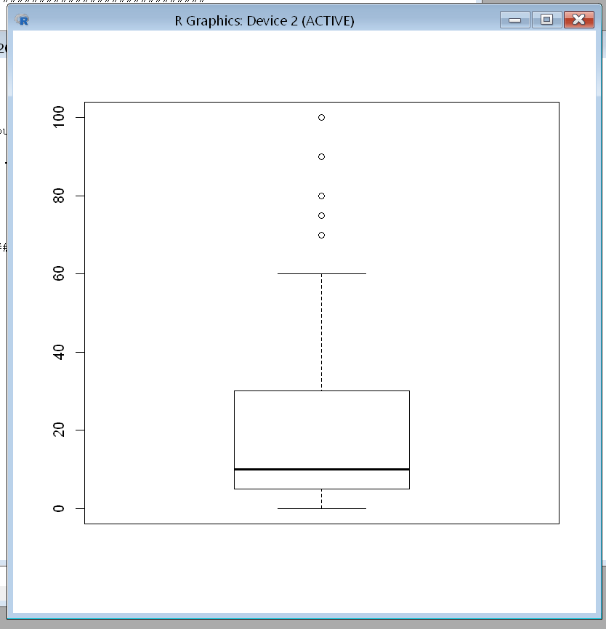
BOXPLOT – Output(3/4)
boxplot(telefonia$num_sms_e)
outlier
massimo
Q3
Vengono rappresentati graficamente alcuni indici calcolati precedentemente
Differenza interquartile
Q1
mediana
minimo
© Copyright. All rights reserved. Corso di Metodi Quantitativi per Economia, Finanza e Management - Università Carlo Cattaneo, LIUC.

Slide 76
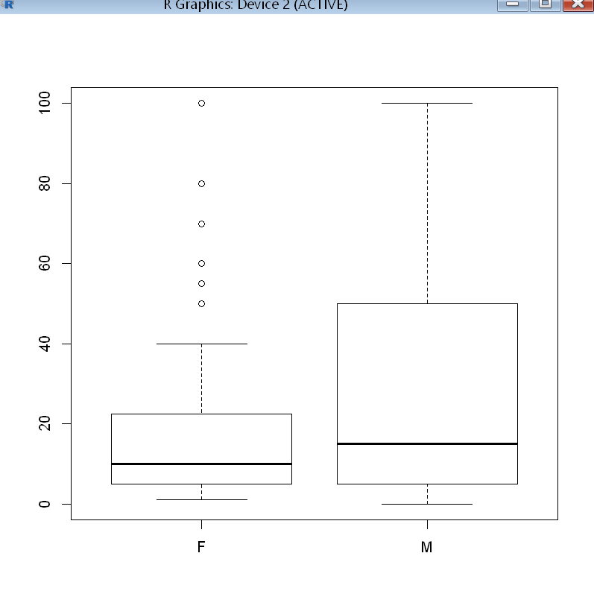
BOXPLOT entro classe – Output(4/4)
boxplot(dataset$variabile_quantitativa~dataset$variabile_categorica)
Simbolo tilde, indica una dipendenza tra le due variabili.
Per ottenerlo ALT 126
Variabile quantitativa da rappresentare
Variabile di classe entro cui rappresentare la distribuzione della variabile quantitativa
Distribuzione del numero di sms rispetto al sesso del cliente
boxplot(telefonia$num_sms_e~telefonia$sesso)
Variabile categorica
© Copyright. All rights reserved. Corso di Metodi Quantitativi per Economia, Finanza e Management - Università Carlo Cattaneo, LIUC.

Slide 77
Metodi Quantitativi per Economia, Finanza e Management
Obiettivi di questa esercitazione:
1
2
3
4
Installazione dei pacchetti
Funzioni per analisi descrittive
Grafici
Esercizi
© Copyright. All rights reserved. Corso di Metodi Quantitativi per Economia, Finanza e Management - Università Carlo Cattaneo, LIUC.

Slide 78
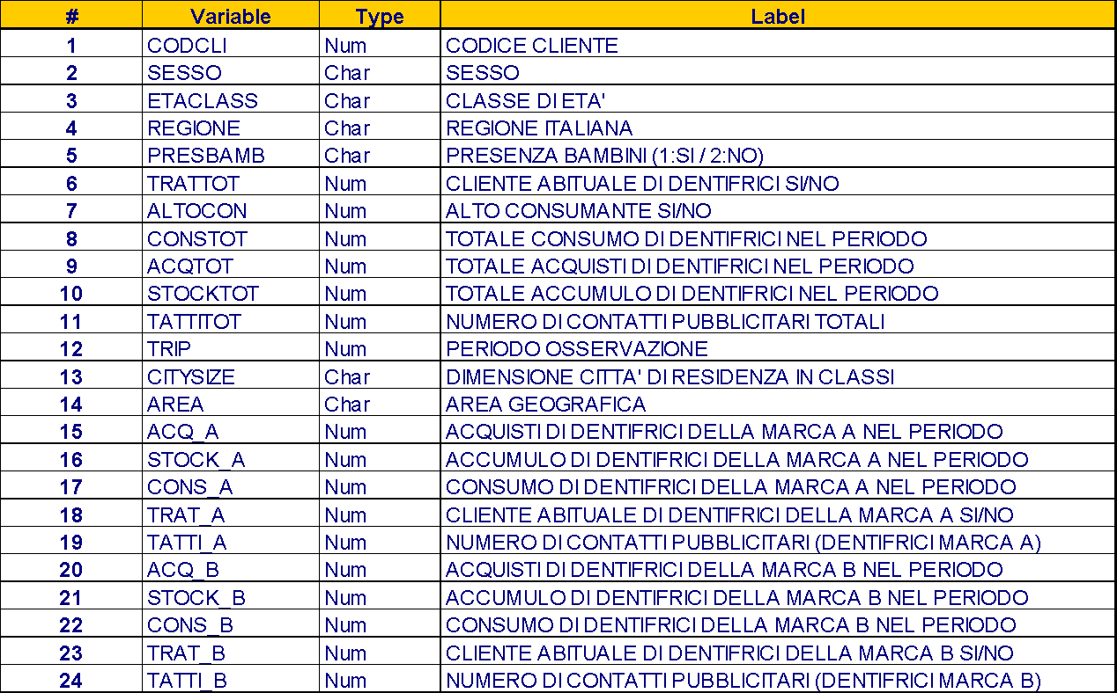
Dataset
Il dataset DENTI contiene dati sul consumo di dentifricio (di marca A e di marca B). Le variabili sono:
© Copyright. All rights reserved. Corso di Metodi Quantitativi per Economia, Finanza e Management - Università Carlo Cattaneo, LIUC.

Slide 79
Esercizi Analisi univariata
Svolgere i seguenti esercizi utilizzando il dataset DENTI:
Allocare la DIRECTORY DI LAVORO (che punta alla cartella che contiene il file DENTI.CSV).
Importare in R la tabella DENTI.CSV e salvarla in un oggetto col nome DENTI_NEW.
Si può affermare che l’insieme degli intervistati è costituito principalmente da donne?
Verificare se i clienti abituali della marca B si distribuiscono in modo differente nelle diverse aree geografiche
Verificare se ci sono missing nella variabile ETACLASS
© Copyright. All rights reserved. Corso di Metodi Quantitativi per Economia, Finanza e Management - Università Carlo Cattaneo, LIUC.

Slide 80
Esercizi Analisi univariata
Utilizzare la funzione più opportuna per determinare la modalità con frequenza più alta (moda) delle variabili
- AREA
- CONSTOT
Determinare l’accumulo medio di dentifrici della marca A
Calcolare il quantile al 10% della variabile contatti pubblicitari e interpretarne il valore.
Verificare se il consumo medio totale differisce tra uomini e donne
Verificare simmetria e normalità della variabile TATTI_A e disegnarne il boxplot
© Copyright. All rights reserved. Corso di Metodi Quantitativi per Economia, Finanza e Management - Università Carlo Cattaneo, LIUC.

